Slide 1

図書貸出システム マニュアル
CUBEチーム

Slide 2
目次
システム構成 … … … … … … … … … …02
図書貸出システムメニュー … … 02
Administorator専用メニュー … … 03
ログイン/ログアウト … … … … … … …04
ログイン … … … … … … … … 04
ログアウト … … … … … … … 05
1:図書貸出… … … … … … … … … … …06
2:図書返却… … … … … … … … … … …09
3:図書管理… … … … … … … … … … … 11
1:図書登録 … … … … … … … 11
2:図書削除 … … … … … … … 14
3:図書一覧 … … … … … … … 16
4:図書CSV出力 … … … … … 18
5:貸出中図書CSV出力 … … … 20
4:利用者管理… … … … … … … … … … 22
1:利用者登録 … … … … … … 22
2:利用者削除 … … … … … … 24
3:利用者一覧 … … … … … … 25
4:CSV出力 … … … … … … … 26
Administorator専用メニュー … … … … … 27
1:ユーザ登録 … … … … … … 27
2:ユーザ削除 … … … … … … 29
3:ユーザ一覧 … … … … … … 31

Slide 3
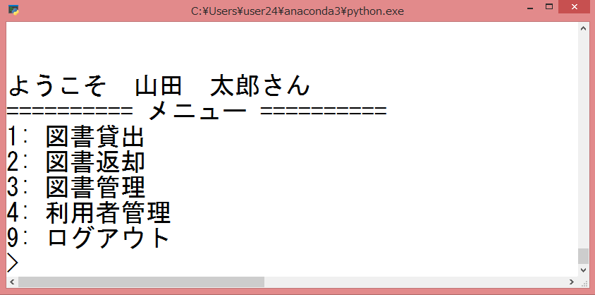
システム構成
図書貸出システムメニュー
1:図書貸出
2:図書返却
3:図書管理
1:図書登録
2:図書削除
3:図書一覧
4:図書CSV出力
5:貸出中図書CSV出力
00:戻る
4:利用者管理
1:利用者登録
2:利用者削除
3:利用者一覧
4:CSV出力
00:戻る
9:ログアウト
権限：ユーザIDを持つ図書館係員が操作可能

Slide 4
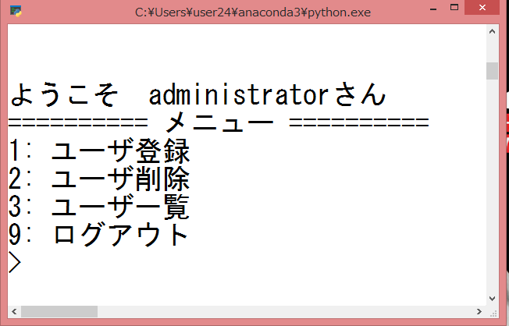
システム構成
Administorator専用メニュー
1:ユーザ登録
2:ユーザ削除
3:ユーザ一覧
9:ログアウト
権限：管理者IDをもつ管理者のみが操作可能

Slide 5
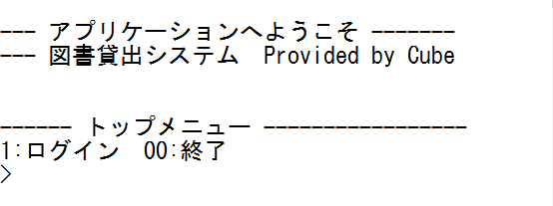
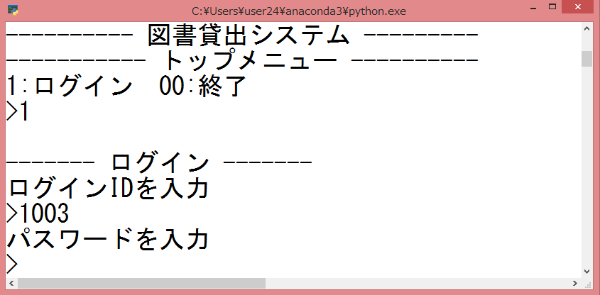
ログイン/ログアウト
ログイン
①トップメニューより「1:ログイン」を選択入力。
1
← 番号を入力する
②ログインIDとパスワードを入力。
パスワードは、入力内容が表示されないので注意
③ログインすると図書館係員の名前が表示される。

Slide 6
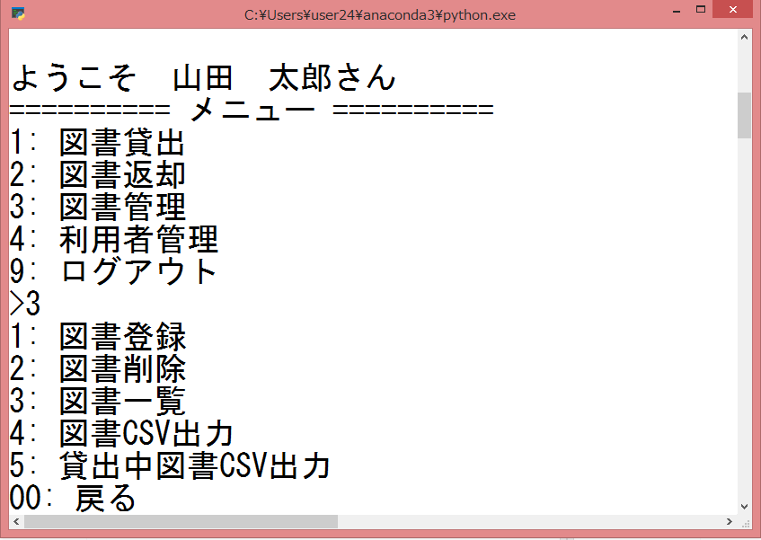
ログイン/ログアウト
ログアウト
①ログイン後のメニューより「9:ログアウト」を 選択入力。
9
← 番号を入力する

Slide 7
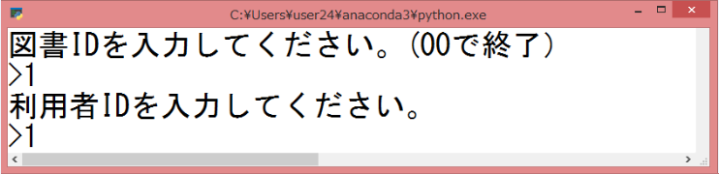
1:図書貸出
図書貸出の登録
貸出をする図書と利用者の登録をします。
図書に付いている図書IDと利用者カードに記載の利用者IDを確認し、システムに入力します。
①メニューより「1:図書貸出」を選択入力。
1
← 番号を入力する
②図書に付いている図書IDと利用者カードに
記載の利用者IDの番号（半角数字）を入力。
← 番号を入力する
← 番号を入力する

Slide 8
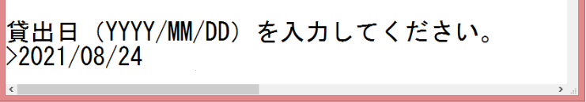
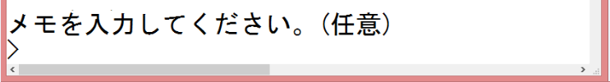
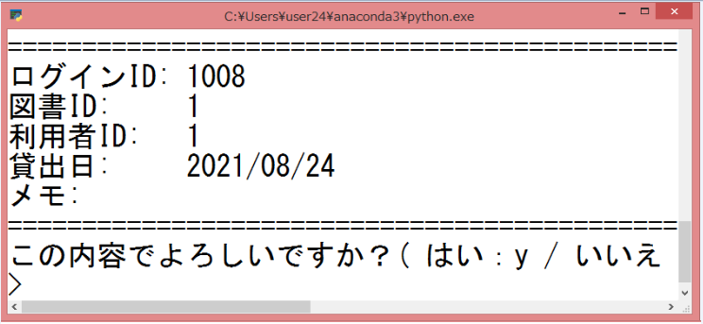
③貸出年月日を「 YYYY/MM/DD 」の形式
（半角数字と半角スラッシュ）で入力。
← 番号を入力する
④その他、登録しておきたい事項があれば入力。
（空欄でも可）
⑤入力内容を確認し、よろしければ「 y 」
（半角英字）を入力し登録。
もし、誤りがあれば「 n 」（半角英字）を
入力し図書貸出を終了。
← 入力内容を確認する
y
← y または n を入力する

Slide 9
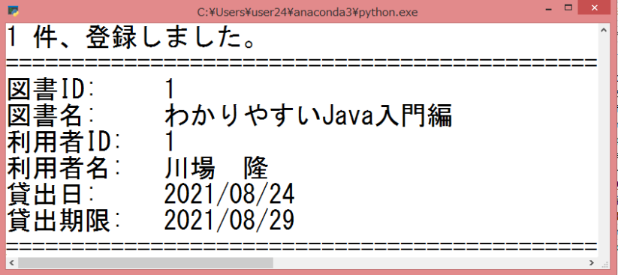
⑥「1件、登録しました」のメッセージと
登録貸出情報が表示され、登録完了。
※登録途中で以下のエラーメッセージが出た場合、
画面の指示に従ってください。
該当手順 | エラーメッセージ
②図書ID | 図書はすでに貸出中です。 図書は削除されています。 不正な図書IDが入力されました。 数値を入れてください。
②利用者ID | 不正な利用者IDが入力されました。 数値を入れてください。 利用者はすでに3冊の図書を借りています。 ※このメッセージの場合は登録が未完了の為、 メニューからやり直してください。
③貸出日 | 入力できる日付は、数字および”/”のみです。(例:2000/10/12) 入力できる日付の範囲は0001/01/01～9999/12/31です。
その他 | 登録に失敗しました。 ※このメッセージの場合は登録が未完了の為、 メニューからやり直してください。

Slide 10
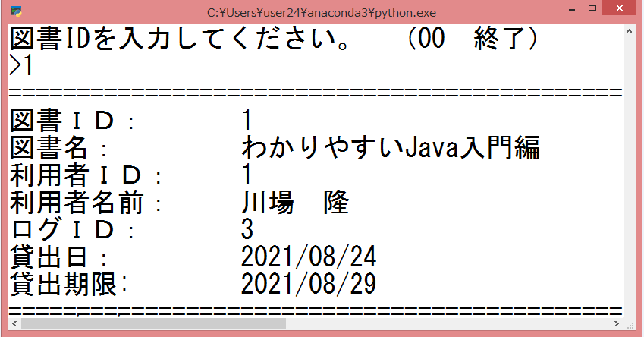
2:図書返却
図書返却の登録
返却をする図書と利用者の登録をします。
図書に付いている図書IDと利用者カードに記載の利用者IDを確認し、システムに入力します。
①メニューより「2:図書貸出」を選択入力。
2
← 番号を入力する
②図書に付いている図書ID（半角数字）を
入力し、貸出内容を確認する。
← 番号を入力する
← 確認する

Slide 11
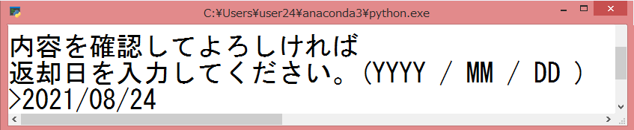
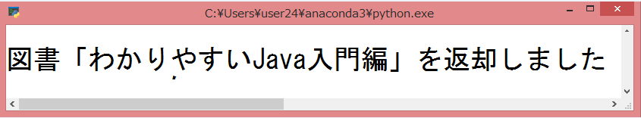
③入力内容を確認し、よろしければ
返却年月日を「 YYYY/MM/DD 」の形式
（半角数字と半角スラッシュ）で入力。
← 番号を入力する
④「図書「○○○」を返却しました」の
メッセージが表示され、登録完了。
※登録途中で以下のエラーメッセージが出た場合、
画面の指示に従ってください。
該当手順 | エラーメッセージ
②図書ID | 図書は貸出されていません。 数字で入れてください。
③返却日 | 入力できる日付は、数字および ”/” のみです。（例：2000/10/12） 入力できる日付の範囲は0001/01/01～9999/12/31です。
その他 | 登録に失敗しました。 ※このメッセージの場合は登録が未完了の為、 メニューからやり直してください。

Slide 12
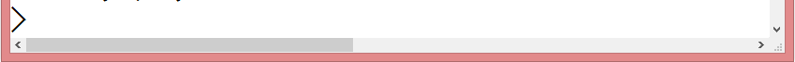
3:図書管理
1:図書登録
図書のデータベースへ登録をします。
図書情報をシステムに入力する。
①メニューより「3:図書管理」を選択入力。
← 番号を入力する
②「1:図書登録」を選択入力。
1
← 番号を入力する

Slide 13
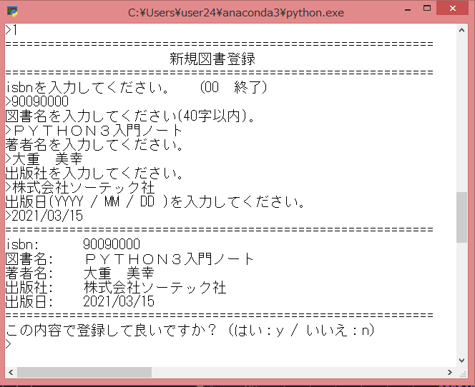
3:図書管理
1:図書登録
③図書情報を入力。
＜入力時の注意＞
isbn：半角数字と-（ハイフン）のみ
図書名、著者名、出版社名：40字以内
出版日：数字と/（スラッシュ）のみ
年4桁/月2桁/日2桁の形式
エラーが発生したら、エラーメッセージに従い
再入力

Slide 14
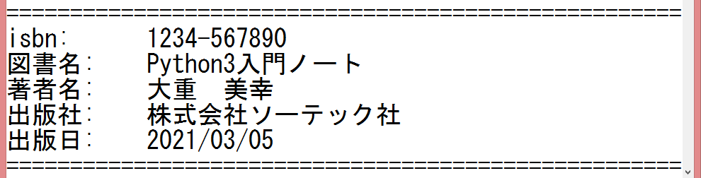
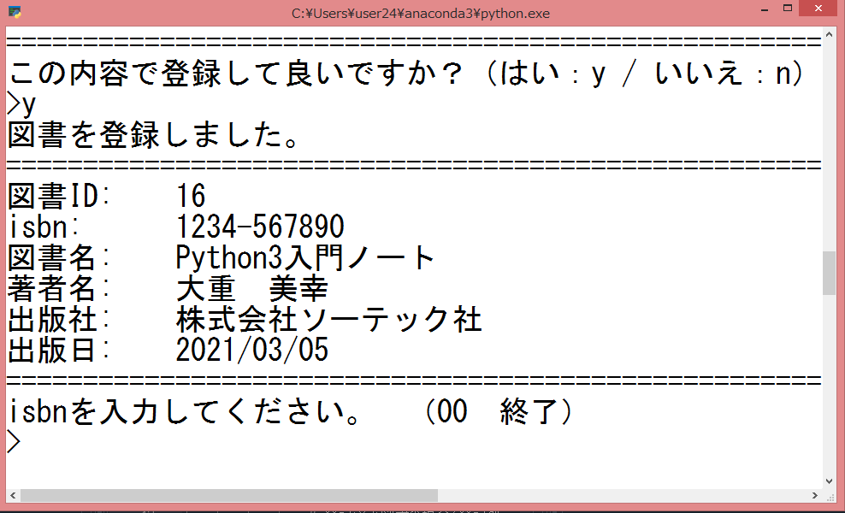
3:図書管理
1:図書登録
④入力内容を確認し、問題なければ「y」を入力。 問題がある場合は「n」を入力。
← 入力する
⑤データベースに登録された内容が表示される。 データベースにて自動附番された図書IDは ここで確認できる。
⑥追加で登録したい場合は、続けて登録可能。（前頁③以降） isbn入力欄で「00」を入力すると終了する。
00
← 入力する

Slide 15
3:図書管理
2:図書削除
図書のデータベースから削除します。
図書に付いている図書IDを確認し、システムに入力してください。
①メニューより「3:図書管理」を選択入力。
← 番号を入力する
②「2:図書削除」を選択入力。
← 番号を入力する

Slide 16
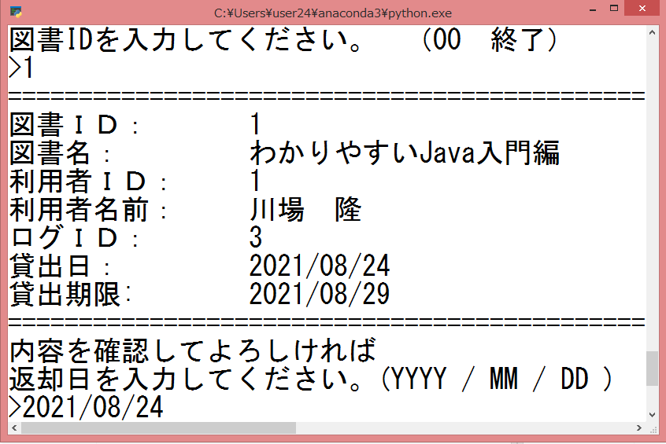
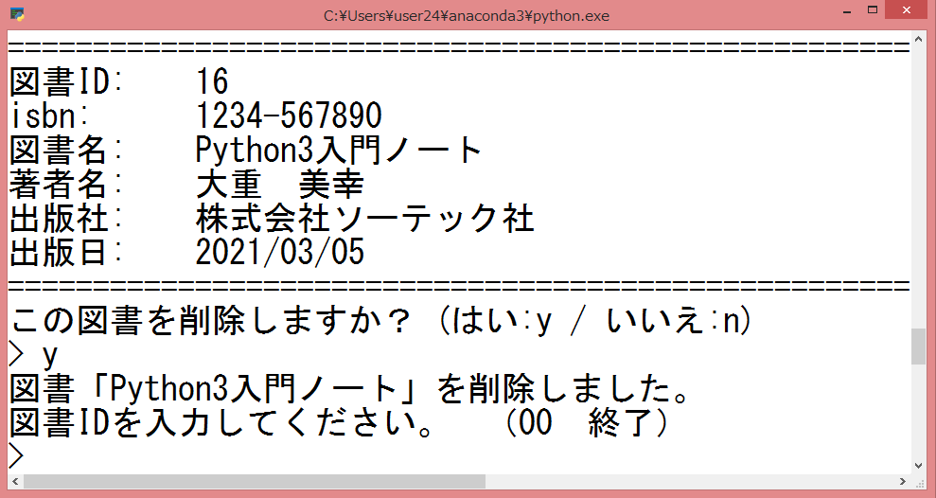
③削除する図書IDを入力。図書情報が表示される。
← 図書IDを入力する
④よければ「y」、削除を中止する場合は「n」と入力。
← yまたはnを入力する
＜注意＞
選択した図書が貸出中の場合は削除できません。

Slide 17
3:図書管理
3:図書一覧
図書の一覧を表示します。
図書に付いている図書IDを確認し、システムに入力してください。
①メニューより「3:図書管理」を選択入力。
← 番号を入力する
②「3:図書一覧」を選択入力。
← 番号を入力する

Slide 18
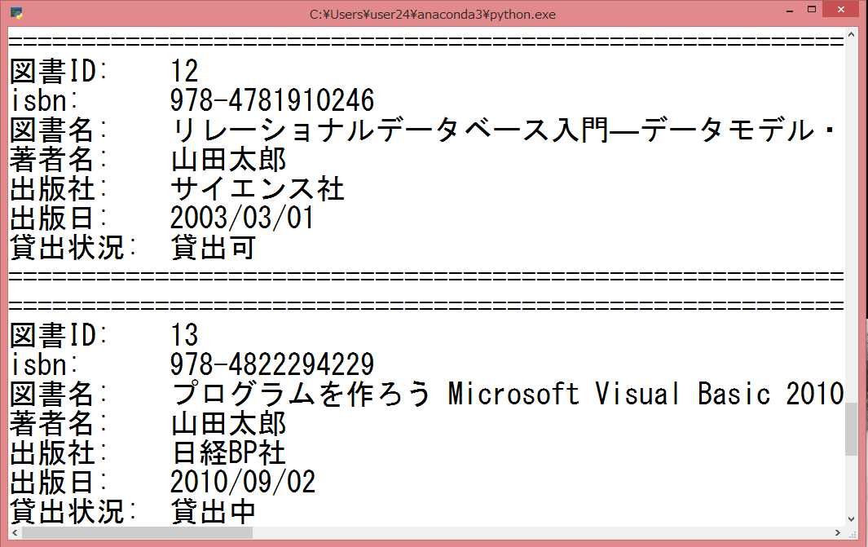
③一覧が表示されます。

Slide 19
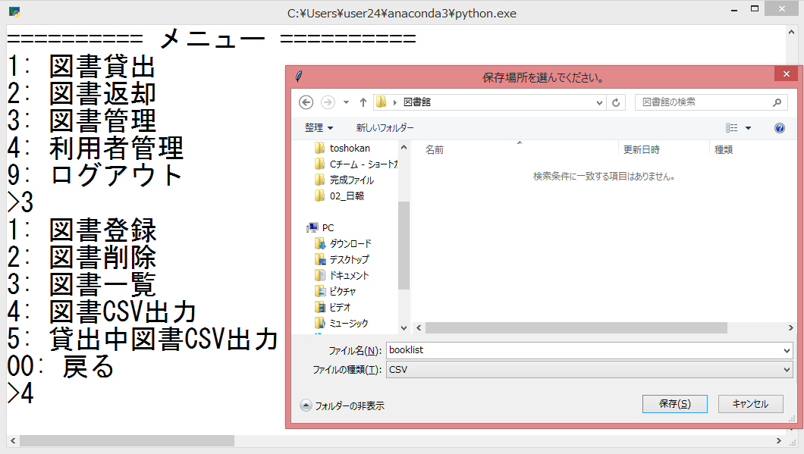
3:図書管理
4:図書CSV出力
図書のデータベースに登録されているすべての 図書情報をCSV形式で出力する。
（削除した図書は表示されない） 貸出中の図書のみを出力したい場合は「5:貸出中図書CSV出力」参照。
CSVで出力される項目は下図。
①メニューより「3:図書管理」を選択入力。
← 番号を入力する
②「4:図書CSV出力」を選択入力。
← 番号を入力する

Slide 20
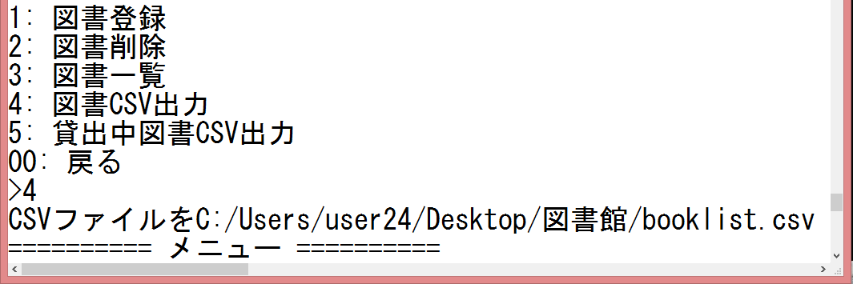
3:図書管理
4:図書CSV出力
③CSVファイル保存用のダイアログが表示される。 保存場所、ファイル名を選択・入力して 「保存」を選択。
④保存先のパスが表示される。
↓保存先のパス

Slide 21
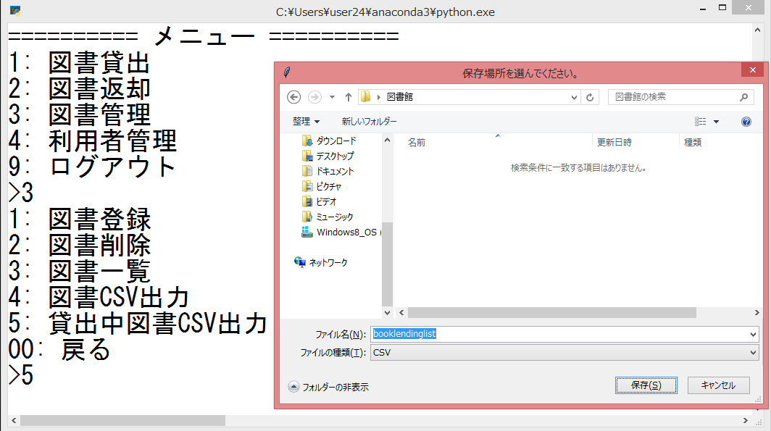
3:図書管理
5:貸出中図書CSV出力
図書のデータベースに登録されている図書のうち貸出中の図書情報をCSV形式で出力する。
全ての図書を出力したい場合は「4:図書CSV出力」参照。
CSVで出力される項目は下図。
①メニューより「3:図書管理」を選択入力。
← 番号を入力する
②「5:貸出中図書CSV出力」を選択入力。
← 番号を入力する

Slide 22
3:図書管理
5:貸出中図書CSV出力
③CSVファイル保存用のダイアログが表示される。 保存場所、ファイル名を選択・入力して 「保存」を選択。
④保存先のパスが表示される。
↓保存先のパス

Slide 23
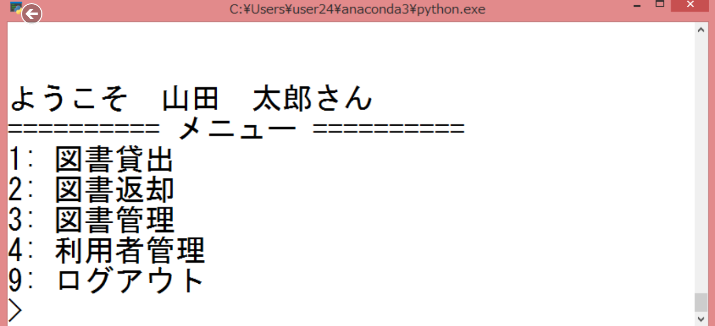
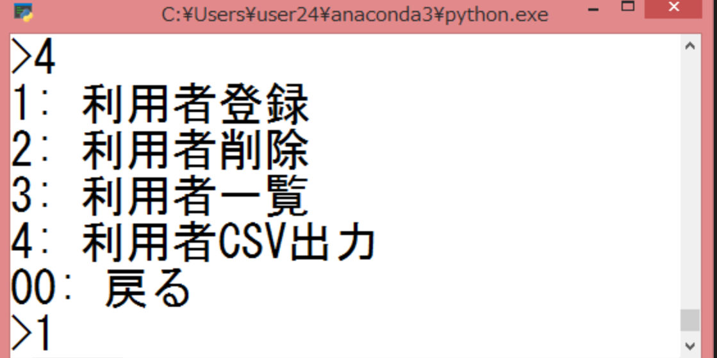
4:利用者管理
1:利用者の登録
利用者の登録を行います。
利用者一覧から利用者登録入力を選択する。
利用者名を入力し、利用者詳細情報の登録を行う。
①メニューより「4:利用者管理」を選択入力。
← 番号を選択する
②「4:利用者登録」を選択入力。
← 番号を入力する

Slide 24
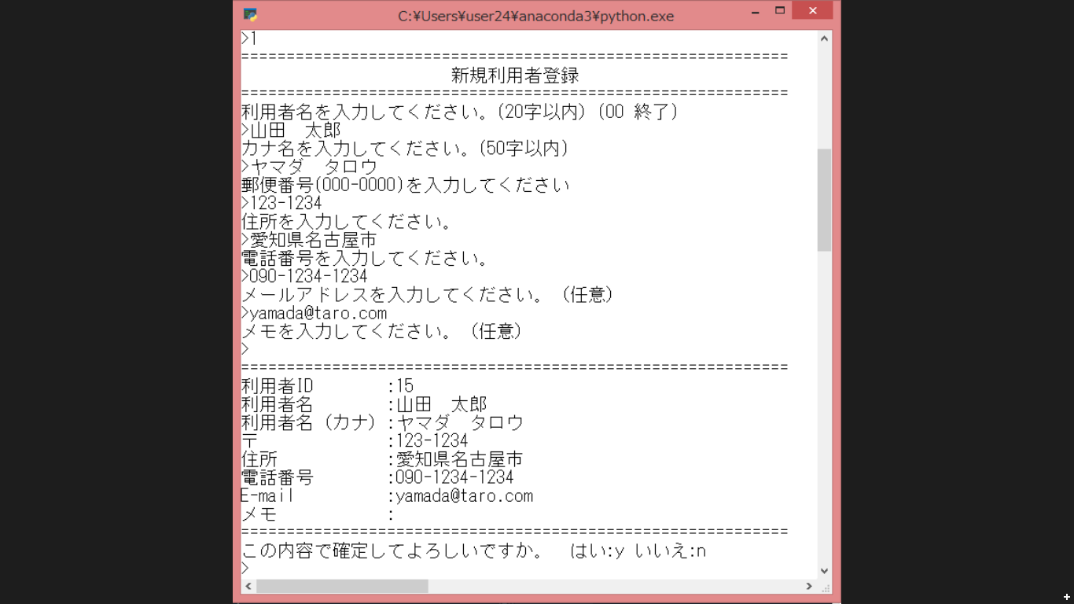
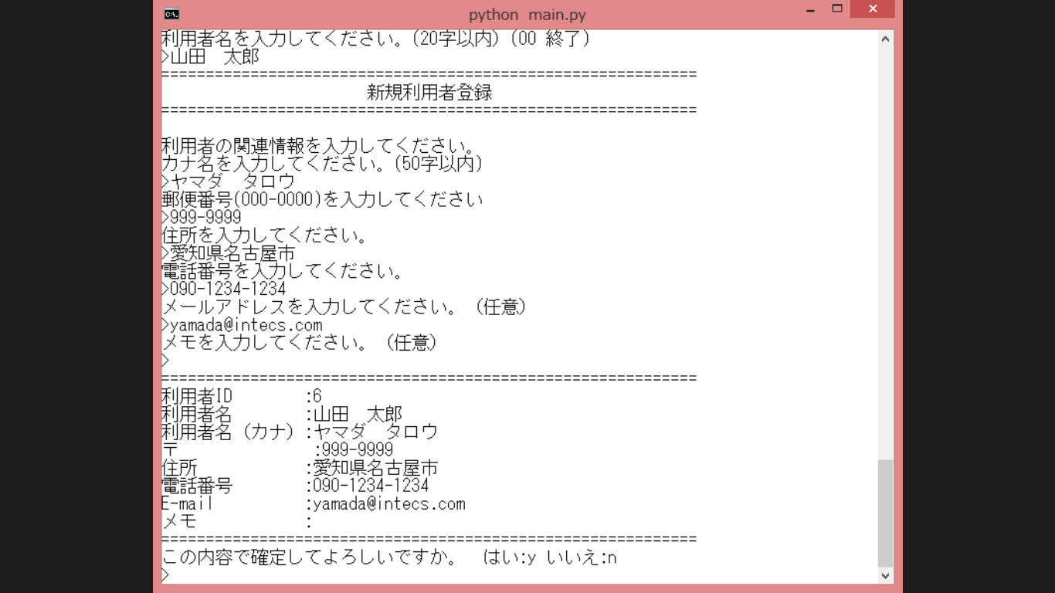
4:利用者管理
1:利用者の登録
③ 利用者の詳細情報を入力します。
← 入力する
← 入力する
← 入力する
← 入力する
← 入力する
← 入力する
← 入力する
④ 入力内容の確認をし、確定して良ければｙ
やめる場合はｎを入力します。
↓ y/nを選択する
その他追加オプション
・カナ制限
・数字制限
・英字制限

Slide 25
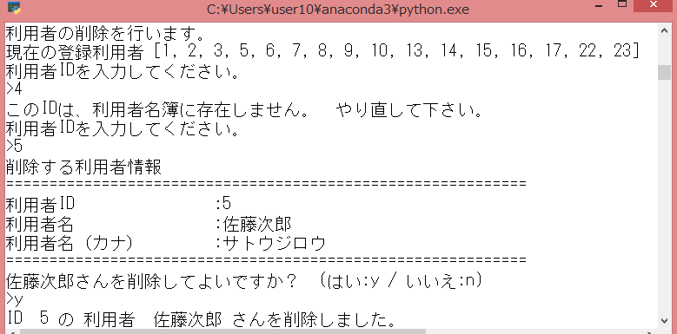
4:利用者管理
2:利用者の削除
①機能：図書の貸出を停止する利用者を利用者リストから削除する。
②操作方法：
a)削除する利用者のＩＤを確認
b)利用者管理メニュー⇒利用者削除 を選択
c)表示された“登録ＩＤ一覧”に削除対象ＩＤがあることを確認し、ＩＤを入力する。
d)次に表示された削除対象利用者の情報を確認し、削除する場合には“ｙ”を、削除中止の場合には“ｎ”を入力する。
e) 「図書借用中の利用者を削除できません。」のエラーメッセージが出た場合は、削除対象の利用者が、貸出図書の返却を終えてないため、返却の督促を行い、すべて返却後に削除を行う。

Slide 26
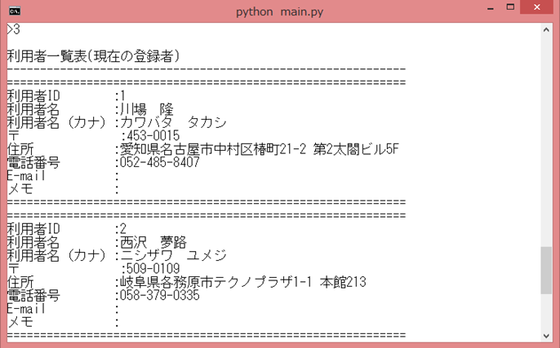
4:利用者管理
3:利用者一覧表示
①機能：登録されているすべての利用者情報を表示する。（削除された利用者は表示しない。 過去履歴が必要な場合は、別メニューでＣＳＶを出力する）
②操作方法：利用者管理メニュー⇒利用者一覧 を選択し表示させる。

Slide 27
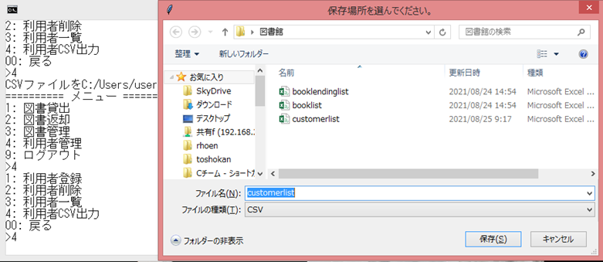
4:利用者管理
4:利用者一覧ＣＳＶ出力
①機能：登録されているすべての利用者情報をCSV
に出力する。
（削除された利用者も含めすべての利用者の一覧）
②操作方法：
a)利用者管理メニュー⇒利用者ＣＳＶ出力 を選択
b)ポップアップされたダイアログから、ＣＳＶファイル保管場所を選択
c)選択した場所にＣＳＶファイルを出力
d)途中でキャンセルした場合はメニューに戻る
e)選択した場所に同名の既存ファイルがある場合には追記される
f)既存ファイルを使用している場合には出力を中止する
注意事項：出力ファイルには個人情報が含まれているため、取り扱いに注意する（マル秘扱い）

Slide 28
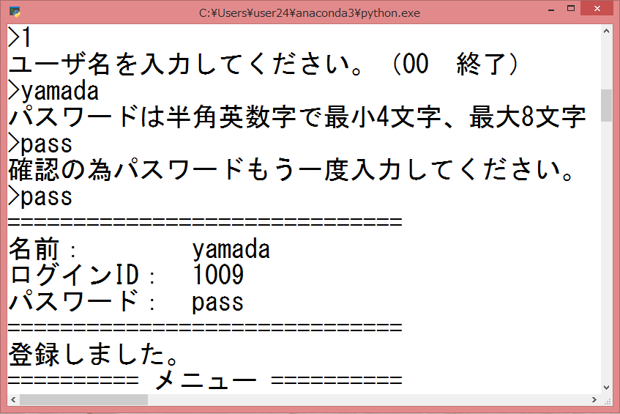
Administorator専用メニュー
1:ユーザ登録
システムを使うユーザの登録をします。
①Administratorでログインします。
②メニューより 「1:ユーザ登録」を選択入力。
← 番号を入力する
③ユーザ名、パスワードを入力してください。

Slide 29
④入力後、登録情報が表示されます。

Slide 30
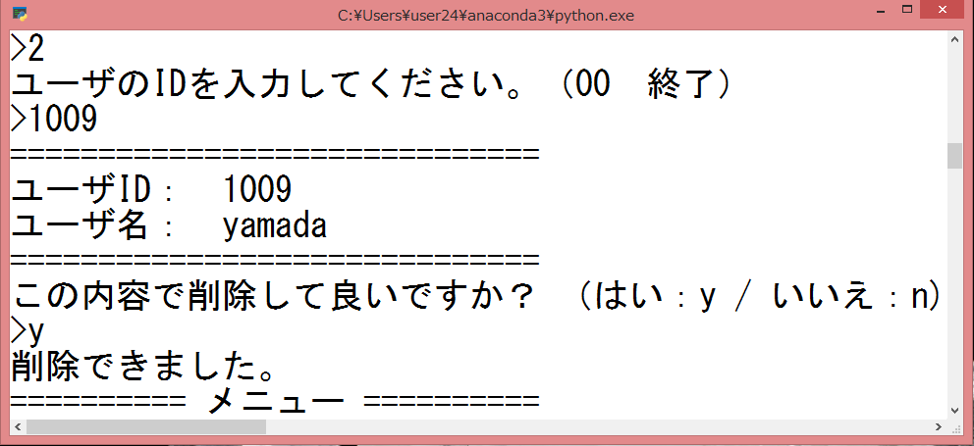
2:ユーザ削除
システムを使うユーザの削除します。
①Administratorでログインします。
②メニューより 「2:ユーザ削除」を選択入力。
← 番号を入力する
③削除するユーザのIDを入力してください。

Slide 31
④削除するユーザ情報が表示されます。
削除する場合は「y」を入力してください。
⑤削除完了です。
← メッセージが表示されます

Slide 32
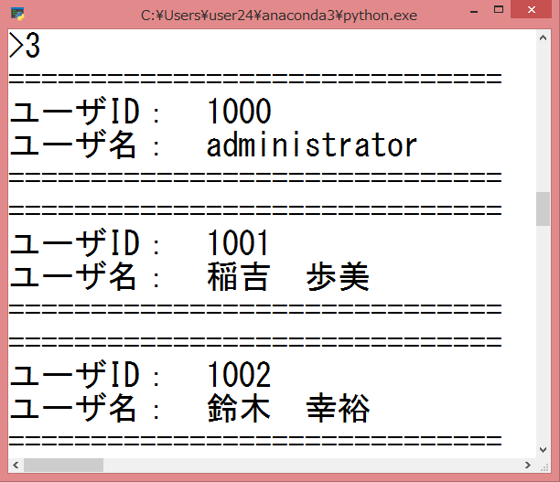
3:ユーザ一覧
ユーザの一覧を表示します。
①Administratorでログインします。
②メニューより 「3:ユーザ一覧」を選択入力。
← 番号を入力する
③ユーザ一覧が表示されます。

